Slide 1




LIETUVA SVEIKATINIMO TURIZMO ŽEMĖLAPYJE. 5 ŽINGSNIAI SIEKIAMYBĖS LINK
2023-04-28, Birštonas
Lietuvos unikalių gamtinių išteklių
panaudojimas su stresu susijusios
sveikatos būklės gerinimui:
nauji įrodymai
Doc. Dr. Lolita Rapolienė, doc. Aelita Skarbalienė, prof. Inga Dailidienė, prof. Daiva Mockevičienė, prof. Arvydas Martinkėnas,
Klaipėdos universitetas

Slide 2
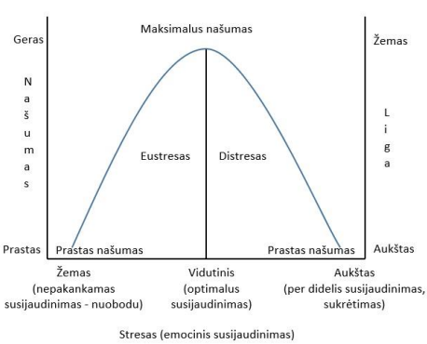
Stresas
Stresas yra kūno fizinis ir psichologinis atsakas į viską, kas yra matoma kaip sukrečianti ir sunkiai suvaldoma patirtis.
Tai įvairūs gyvenimo išbandymai (malonūs ir nemalonūs) ir žmogaus galimybių trūkumas su jais susidoroti.
Dažniausiai stresoriai– pinigai, darbas, šeimos atsakomybės.
2020 metais atsirado naujų stresorių- COVID-19 pandemija, įtemptas politinis klimatas.
Yerkes‘o-Dodson‘o dėsnis. R. Litkauskė, 2019, cit. pagal Seaward 2018

Slide 3

Stresas ir pasekmės: faktai
Pasaulinis streso paplitimas- 36,5%, psichologiniai išgyvenimai- 50,0 %, depresija- 28,0 %; nerimas- 26,9% ; 24,1%- potrauminio streso simptomai, 27,6%- miego problemos (Nochaiwong S et al, 2021).
33% žmonių patiria ekstremalų stresą.
Streso paplitimas Europoje- 31.9% (2020 m).
2022 Stress in America™ apklausos duomenimis, 76% teigė, kad praėjusį mėnesį patyrė streso poveikį sveikatai, įskaitant galvos skausmą (38%), nuovargį (35%), nervingumą ar nerimą (34%), jautė depresiją arba liūdesį (33 proc.).
Stresas gali būti reikšmingas iki 90% ligų ir įvykių: širdies ligos, vėžiniai susirgimai, plaučių ligos, nelaimingi atsitikimai, cirozė ir savižudybės. Kasmet vidutiniškai 5 milijonai mirčių pasaulyje yra priskiriamos prie nuotaikų ir nerimo sutrikimų.
1 iš 8 žmonių pasaulyje gyvena su psichikos sutrikimu (970 mln),- dažniausi yra nerimas ir depresija (PSO, 2019).
Psichikos sutrikimai apima reikšmingus mąstymo, emocinio reguliavimo ar elgesio sutrikimus. Daugelis žmonių taip pat patiria stigmą, diskriminaciją ir žmogaus teisių pažeidimus.
PSO Visapusiškame psichikos sveikatos veiksmų plane 2013–2030 m. pripažįstamas esminis psichikos sveikatos vaidmuo siekiant sveikatos visiems žmonėms, o vienas iš tikslų- įgyvendinti psichikos sveikatos skatinimo ir prevencijos strategijas.
Spa terapija/ balneoterapija mažina stresą ir bendras sveikatos problemas, gerina miegą, mažina liemens apimtis, gerina nuotaiką (Stier-Jarmer, 2017).
Notes:
Nochaiwong S, Ruengorn C, Thavorn K, Hutton B, Awiphan R, Phosuya C, Ruanta Y, Wongpakaran N, Wongpakaran T. Global prevalence of mental health issues among the general population during the coronavirus disease-2019 pandemic: a systematic review and meta-analysis. Sci Rep. 2021 May 13;11(1):10173. doi: 10.1038/s41598-021-89700-8. PMID: 33986414; PMCID: PMC8119461.

Slide 4
Apklaustųjų charakteristika
Apklausa visoje Lietuvoje (daugiau Pietų, Centro, Vakarų regiono)
Dalyviai: 1137 asmenys
amžiaus vidurkis 46 m, daugiausia
Moterys 83%
Vedę 67%
turintys universitetinį išsilavinimą 56%
Gyvenantys mieste 72%
Tarnautojai 45%, aptarnavimo sferoje 35%
dirbantys sėdimą darbą 39%
dirbantys > 20 m 54%
uždirbantys 500- 1000 Eur 41%
Darbas <=12 val 91%
Poilsis 7-8 val 44%
Vartojantys alkoholį 87%
Rūkantys 26%
Fiziškai aktyvūs >2xsav 45%
Sveika mityba 29%
Ligotumas 57% (24%- >2 ligomis)
83% persirgę Covid- 19,
28%- turintys liekamuosius simptomus (nuovargis 9,7%, atminties sutrikimai 6,2, sąnarių skausmai 5,3, silpnumas 4,4, kosulys 3,2, uoslės sutrikimas 3,2)

Slide 5
Stresas Lietuvoje
Stresą patiria 98% respondentų
Vidutinis streso intensyvumas- 6,72 balo (VAS)
8% patiria mažą (<3 balų), 32%- vidutinį (4-6 balai), 51%- didelį (7-9 balai),
7%- nepakeliamą stresą
n=1136
Notes:
8 232 žmonių sudaro 23% ,
7 199 19%
5 152 15%
(<3 balų), 31%- vidutinį (4-6 balai), 52%- didelį (7-9 balai) ir 7%- nepakeliamą stresą

Slide 6
Streso valdymas Lietuvoje
Vidutinis streso valdymas 5.74 balo (VAS):
Visai nevaldo streso- 1%, blogai valdo- 18%, vidutiniškai- 50%, gerai- 34%, ypatingai gerai valdo 2%.
n=1126
Notes:
gerai valdo stresą 37%, (daugiau nei 5)
blogai- 13% apklaustųjų (maziau nei 3)
5 balai 268 žmonių 26%

Slide 7
Fizinės, psichinės, emocinės, socialinės ir dvasinės būklės formuojamą gerovės jausmas
Vidutinis gerovės jausmas 5.6 balo
50% patiria didesnį nei vidutinis gerovės jausmą
Pats blogiausiais kada nors buvęs
Pats geriausias kada nors buvęs
Notes:
49% patiria didesnį nei vidutinis gerovės jausmą
5 278 žmonių patiria vidutinę gerovę - 27%

Slide 8
Reikšmingi streso ir gerovės jausmo ryšiai
 |  | Išsilavinimas | Profesija | Darbo pobūdis | Atlyginimas | Darbo stažas | Darbo trukmė | Poilsio trukmė | Covid pasekmės | Gerovė | Stresas | Streso valdymas
Stresas | Pearson Correlation | 0.156** | -0.114** | -0.131** | 0.109** | -0.078** | 0.156** | -0.175** | - | -0.188** | - | -0.156**
 | Ryšio stiprumas | l. silpnas | l. silpnas | l. silpnas | l. silpnas | l. silpnas | l. silpnas | l. silpnas | - | l. silpnas | - | l. silpnas
 | Sig. (2-tailed) | <0.001 | <0.001 | <0.001 | <0.001 | 0.009 | <0.001 | <0.001 | - | <0.001 | - | <0.001
Streso valdymas | Pearson Correlation | -0.080** | - | 0.106** | - | - | - | - | -0.067* | 0.490** | -0.156** | -
 | Ryšio stiprumas | l. silpnas |  | l. silpnas | - | - | - | - | l. silpnas | vidutinis | l. silpnas
 | Sig. (2-tailed) | 0.007 | - | <0.001 | - | - | - | - | 0.024 | <0.001 | <0.001 | -
Gerovė | Pearson Correlation | - | - | 0.093** | - | - | -0.111** | 0.089** | - | - | -0.188** | 0.490**
 | Ryšio stiprumas | - | - | l. silpnas | - | - | l. silpnas | l. silpnas | - | - | l. silpnas | vidutinis
 | Sig. (2-tailed) | - | - | 0.003 | - | - | <0.001 | 0.003 | - | - | <0.001 | <0.001
Nustatytas streso stiprumo, valdymo ir gerovės jausmo silpni teigiami ryšiai su darbo pobūdžiu, alga, stažu, darbo trukme ir gyvenimo būdu;
Streso valdymo ir gerovės jausmo- su poilsiu bei persirgimu Covid;
Gerovės jausmo - su profesija
Gerovės jausmo vidutinio stiprumo ryšys su streso valdymu.
Notes:
Rysys <0,2 labai silpnas, <0,4- SILPNAS, <0,69 vidutinis, <0,7 stiprus, <0,9 labai stiprus, 1- visi6kai tikslus
darbo pobudis sedimas sedimas su fizinis intens fiz

Slide 9
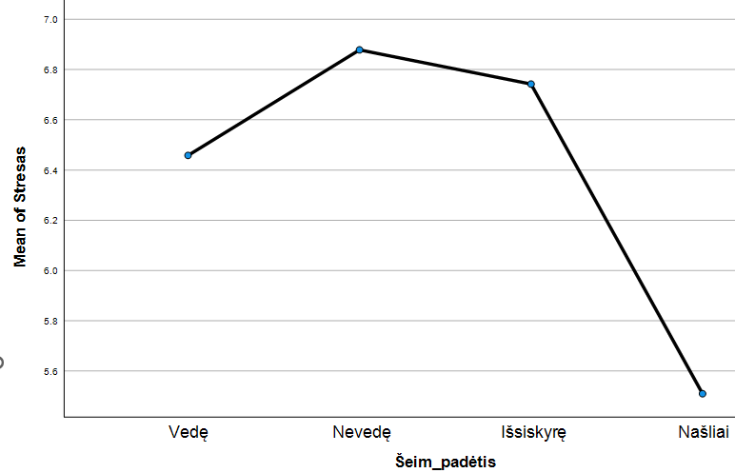
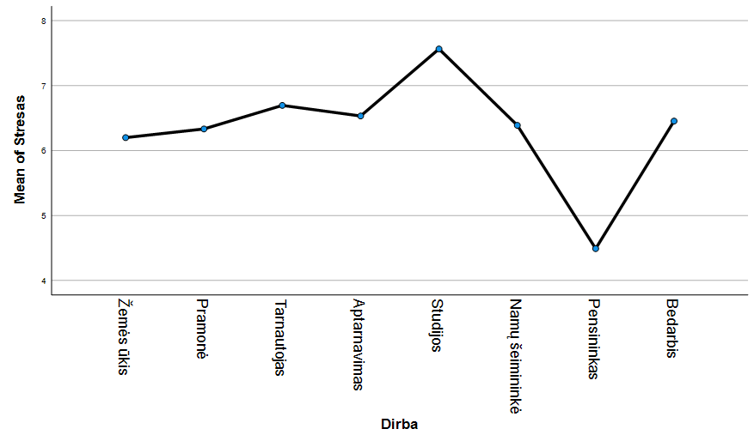
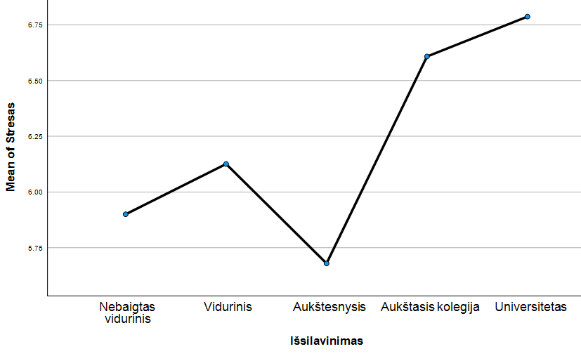
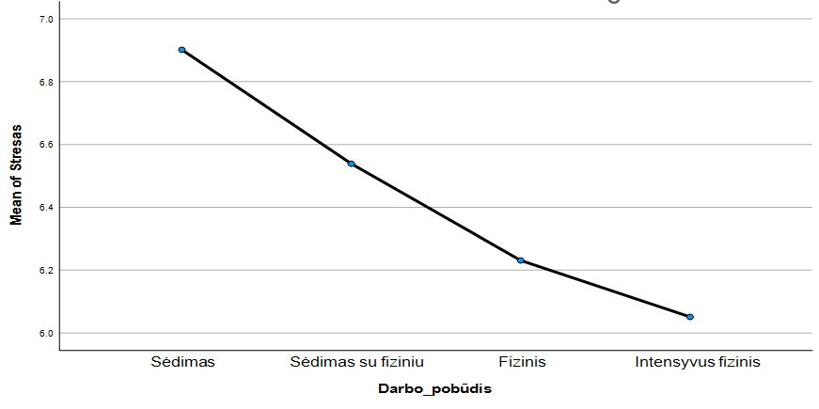
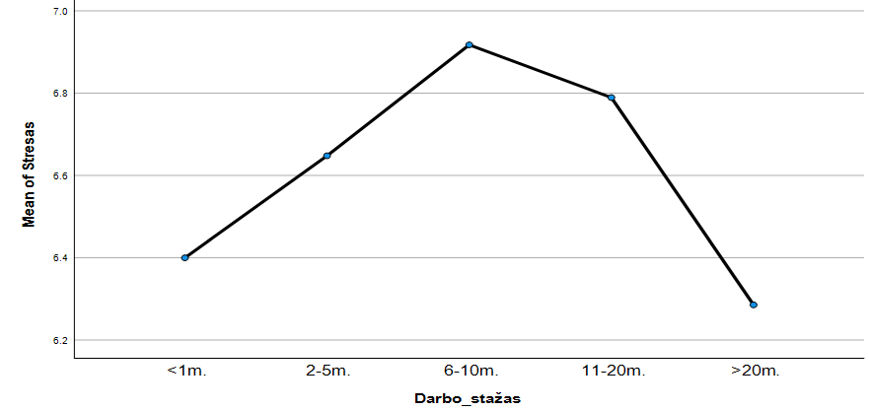
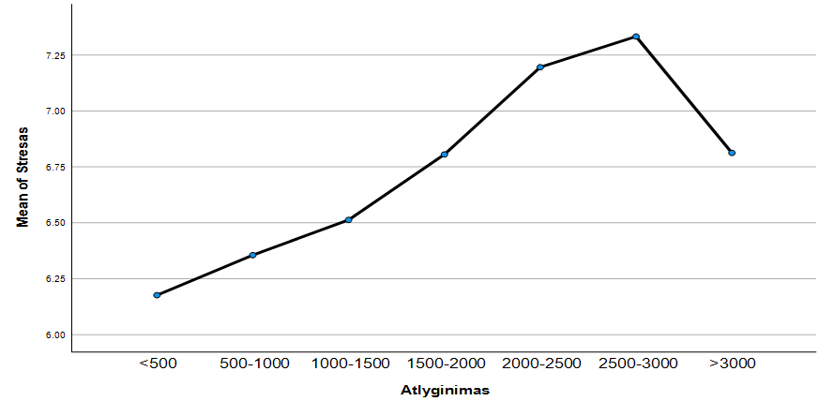
Streso ryšys su sociodemografiniais rodikliais ir Covid-v19

Slide 10
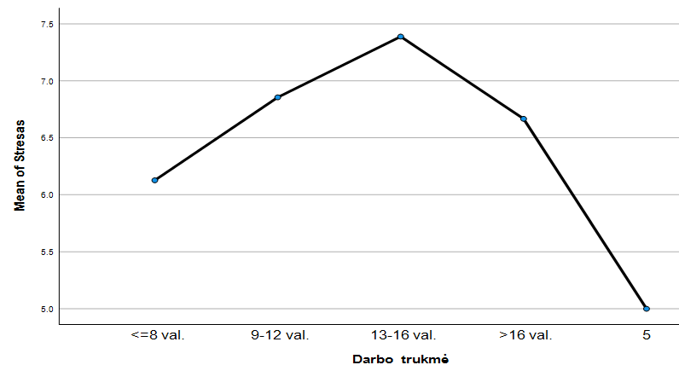
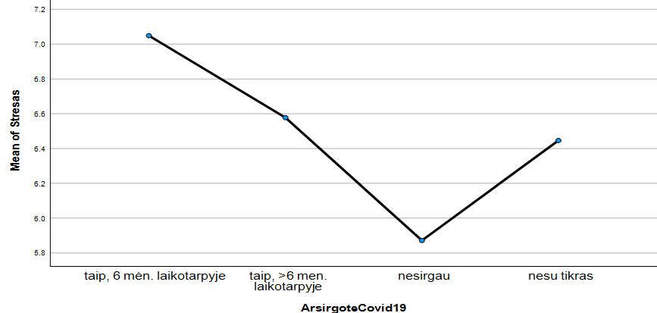
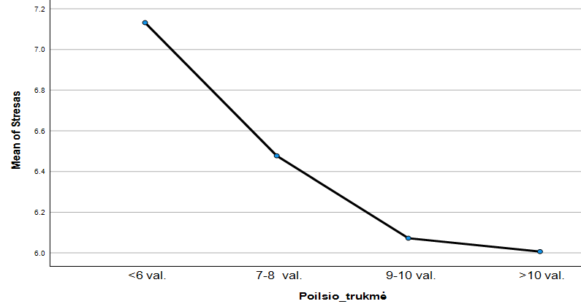
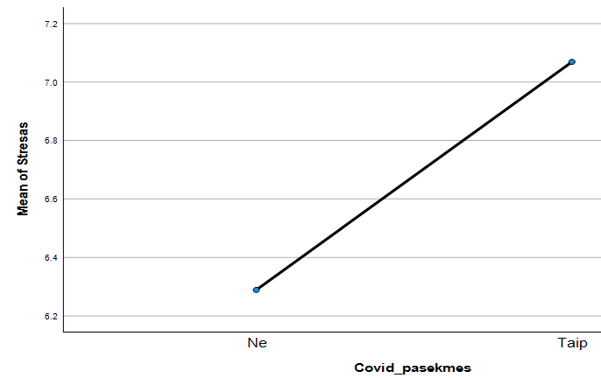

Slide 11
Taikomos streso valdymo priemonės
Notes:
Daugiausia streso valdymui kasdien pasitelkia bendravimą ir augintinio priežiūrą,
dažnai- miegą, dienos režimo, mitybos korekciją, hobį ir sportą;
retai arba niekada nesinaudojama psichologo ir reabilitacijos paslaugomis,
Apie trečdalis streso slopinimui pasitelkia valgymą, alkoholį, ir vaistus

Slide 13
Projekto tikslas ir uždaviniai
Projekto tikslas- įvertinti Lietuvos unikalių gamtinių išteklių (geoterminio /mineralinio vandens, purvo, klimato) poveikį streso mažinimui bei psichinės (nerimo, depresijos, nemigos, nuovargio) ir fizinės sveikatos gerinimui ir procedūrų saugumą ir remiantis tyrimu rezultatais parengti metodines rekomendacijas.
Projekto uždaviniai:
1. Ištirti Lietuvos gamtinių veiksnių (mineralinio, geoterminio vandens, peloidų) unikalią sudėtį, atlikti palyginamąją analizę ir galimo panaudojimo bei saugumo mokslinį pagrindimą.
2. Įvertinti Lietuvos unikalių gamtinių veiksnių efektyvumą streso mažinimui ir su stresu susijusios psichinės ir fizinės būklės gerinimui.
3. Identifikavus persirgusių Covid-19 grupę įvertinti gamtinių veiksnių efektyvumą pokovidinės būklės gerinimui.
4. Pateikti metodines rekomendacijas Lietuvos natūralių išteklių panaudojimui sveikatinimo ir sveikatingumo srityse.

Slide 14



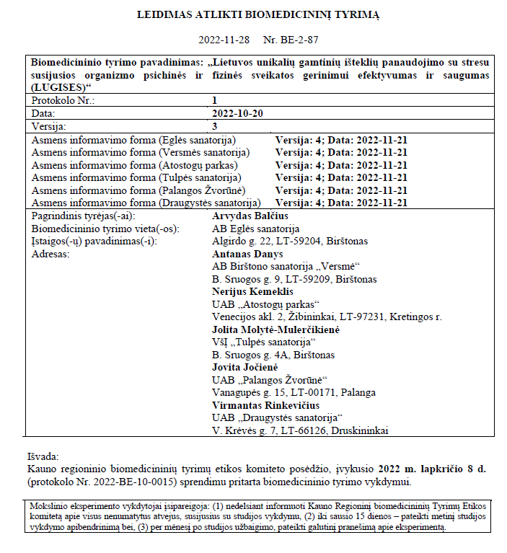



Tiriamųjų apibūdinimas
įtraukimo į biomedicininį tyrimą kriterijai:
1. Amžius 18-65 m
2. Streso stiprumas ≥3 (0 nėra streso- 10 nepakeliamas stresas, VAS) ir/ar valdymas ≤7 (0 nesuvaldau- 10 valdau puikiai, VAS) (Z73.3) ir/ar Gerovės jausmas ≤7 (R53).
Atmetimo kriterijai:
Streso stiprumas <3, valdymas >7 ir gerovės jausmas >7, ūmi infekcija, odos infekcijos ar opos, epilepsija, onkologinė liga, nestabili hipertenzija, širdies nepakankamumas III-IV klasė, inkstų nepakankamumas II-IV laipsnis, sunkus kepenų nepakankamumas, kvėpavimo nepakankamumas, pažintinių funkcijų sutrikimas, judėjimo funkcijos sutrikimas, kraujo krešėjimo sutrikimas, trombozės, kraujavimas, nėštumas, laktacija, operacija ar didelė trauma 6 mėnesių periode, taikytas balneoterapinis gydymas 3 mėnesių periode, šilumos ir bet kurių SPA procedūrų netoleravimas, uždarų erdvių baimė.

Slide 15
Įtraukta: 347 dalyviai
Tiriamųjų skaičius:
 |  | Dienos | Klaipėda | Druskininkai
I grupė | ATB | 6 | 29 | 29
II grupė | AIB | 11 | 30 | 34
III grupė | ABG | 11 | 31 | 33
IV grupė | SB | 11 | 29 | 35
V grupė | Gt | 11/6 | 34 | 9
VI grupė | K | 11/11 | 30 | 24
 |  |  | 183/119 | 164/131

Slide 16
Tyrimo metodika
Procedūros
Dalyvių ištyrimas T1
ištyrimas
po 3 mėn.
ištyrimas
po 6 mėn.
Tiriamųjų atranka
1137
1
Dalyvių ištyrimas T0
Streso stiprumas
>3 VAS
6 grupės
6 tyrimo centrai
Vieninga metodika
6 grupės
Atidėtos procedūros
2 grupės
Ištyrimas T4

Slide 17
Eksperimentiniame tyrime taikytas procedūrų kompleksas
Procedūra Grupė | I – II – IV | III | V | VI
Baseinas 20 min | + | + | - | -
Įvyniojimas su peloidais (durpinis purvas, sapropelis) 20 min | + | + | - | -
Mineralinio vandens vonia 20 min | + | + | - | -
Druskos terapija 25 min | + | + | - | -
Gamtos terapija 45 min | - | + | + | -
 | 2 val. | 2 val. 45 min | 45 min | Netaikytas gydymas

Slide 18
Tyrimo instrumentai
Bendra distreso simptomų skalė (BDSS/GSDS),
Suvokto streso skalė (PSS-10),
Nerimo skalė (STAI-5),
Depresijos skalė (CESD-R)
Nuovargio skalė (FAS)
Gerovės skalė (AIOS)
Darbo ir socialinės adaptacijos skalė (WSAS)
Miego skalė (SQS),
Sveikatos klausimynas
Procedūrų saugumo klausimynas
Objektyvūs matavimai: AKS, ŠSD, SpO2, plaučių funkcijos matavimas (FVC, FEV, judrumui (pirštų-grindų atstumas cm), liemens, klubų apimtys (cm), raumenų jėgos matavimas, pusiausvyros matavimas (ALFA platforma- statinė ir dinaminė pusiausvyra), kūno sudėties analizė, odos būklė, pažintinių funkcijų matavimas (RehaCom- atmintis, dėmesys, darbo greitis, akiplotis) ir kortizolio kiekis seilėse.
Klimatinių sąlygų matavimas

Slide 19
Mineralinio vandens sudetis
Gręžinys | Bendra minera- lizacija, g/l | Vyraujantys makrojonai, mg/l |  |  |  |  |  | pH | CO₂ pus. mg/l
 |  | katijonai |  |  | anijonai
 |  | Na⁺+K⁺ | Ca²⁺ | Mg²⁺ | Cl⁻ | HCO₃⁻ | SO₄²⁻
Draugystė, Nr. 3 | 55,221 | 15579 | 3453 | 1387 | 32075 | 46,6 | 2642 | 6,53 | 24,9
Eglė, Nr. 2 | 35,837 | 9089 | 2800 | 1166 | 21000 | 92,5 | 1675 | 6,84 | 24,2
Tulpė, Nr. 4 | 21,667 | 4304 | 1969 | 1259 | 12350 | 110 | 1673 | 7,49 | 6,45
Versmė, Nr. 18778 | 22,213 | 4108 | 2080 | 1400 | 12500 | 29,9 | 2046 | 7,3
Gradiali, Nr. 1 | 16,750 | 4431 | 1267 | 417 | 8650 | 119 | 1862 | 7,54 | 6,22
Atostogų parkas Nr. 10880 | 80,870 | 22463 | 6366 | 1560 | 48560 | 683 | 1240 | 7,83 | 17,1
Vonioms: Draugystė: ?
Eglė: 1 dalis mineralinio, 2 dalys vandens - 1:2
Tulpė: neskiestas
Versmė: ?
Gradiali: - 1:1
Atostogų parkas: neskiestas

Slide 20
Peloidai
Tyrimų parametras | DR | EG | TU | VE | GR | AP | Ribos I-V
Natūralioje medžiagoje:
pH 1:5 | 7,0 | 8,3 | 6,9 | 6,4 | 6,6 | 6,7 | 6,6-7,0
Drėgmė % | 79,11 | 70,51 | 94,95 | 75,49 | 94,04 | 96,00 | 70,51-96,00
Užterštumas dalelėmis (>2mm)% LT > 0,5 mm < 5% | 2,5 | 4,0 | 2,8 | - | 2,8 | 0,8 | 0,8-4,0
Hidrokarbonatai (HCO3) mg/l | 244 | 366 | 107 | 185 | 229 | 214 | 107-366
Bendra mineralizacija mg/l | 20007 | 1780 | 53 | 50 | 141 | 38,5 | 50-20007
Sausa liekana mg/l | 24140 | 2425 | 385 | 385 | 347 | 238 | 238-24140
Chloridai (Cl) mg/l | 10103 | 49,6 | 21,3 | 42 | 10,6 | 7,1 | 7,1-10103
Botaninė sudėtis:
Viksviniai % | 10 | 30 | 10 | - | 20 | 15 | 10-30
Nendriniai % | 80 | 60 | 80 | - | 70 | 75 | 60-80
Kiti augalai % | 10 | 10 | 10 | - | 10 | 10 | 10
Sausoje medžiagoje:
Peleningumas % | 29,27 | 85,68 | 8,04 | 21,36 | 8,83 | 18,08 | 8,04-85,68
Organinė medžiaga % LT > 50 D, 10-50 S | 70,73 | 14,32 | 91,96 | 78,54 | 91,17 | 81,92 | 14,32-91,96
Susiskaidymo laipsnis r % | 81,36 | 100 | 76,07 | 73 | 79,44 | 75,91 | 73-81,36
Bendras azotas (N)% | 2,15 | 0,95 | 7,92 | - | 5,7 | 4,05 | 0,95-7,92
Azotas (N-NO3 + N-NO2 mg/kg | 33,65 | 2,29 | 1,64 | - | 2,55 | 1028 | 1,64-1028
Bendras fosforas (P) % | 0,12 | 0,013 | 0,044 | - | 0,042 | 1,5 | 0,013-1,5
Bendras kalis (K) % | 0,04 | 0,07 | 0,07 | 5,4 mg/l | 0,06 | 2,25 | 0,04-2,25
Bendras Natris (Na) % | 3,07 | 0,03 | 0,06 | 14 | 0,04 | 0,75 | 0,03-3,07
Bendras kalcis (Ca) mg/kg | 43375 | 319333 | 13150 | 70 | 13800 | 30427 | 13150-43375
Bendras magnis (Mg) mg/kg | 3979 | 4833 | 942 | 15 | 954 | 1409 | 942-4833
Silicis (SiO2) % | 3,35 | 10,47 | 4,07 | - | 4,32 | 11,51 | 3,35-11,51
Bendra siera (S) % | 0,55 | 0,24 | 0,89 | З1,5 sulf | 0,87 | 2,88 | 0,24-2,88
Huminių rūgščių kiekis % | 2,25 | 1,22 | 14,65 | - | 6,54 | 28,25 | 1,22-28,25
Fulvo rūgščių kiekis % | 17,90 | 0,98 | 11,68 | - | 14,09 | 3,25 | 0,98-17,90
Geležis (Fe) mg/kg | 20800 | 7450 | 2203 | 0,62 mg/l | 2189 | 6335 | 2189-20800
Manganas (Mn) mg/kg | 194 | 394 | 123 | - | 119 | 151 | 119-394

Slide 21
Procedūrų poveikis distresui
*
*
*
*
*
*
P=0.030
*
*
*
* p<0.001
Pokytis | 1 I ATB | 2 II AIB | 3 III ABG | 4 IV SB | 5 V Gt | 6 VI K
Streso stiprumas | 2.55 | 1.78 | 1.78 | 1.83 | 1.22 | 0.59
Streso valdymas | -1.38 | -1.32 | -2.22 | -1.66 | -0.89 | -0.14

Slide 22
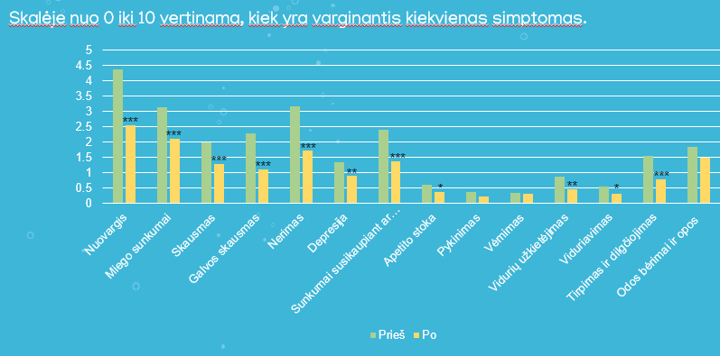
Bendra distreso simptomų skalė: poveikis simptomams
*p<.05; **p<.01; ***p<.001

Slide 23
Suvokiamo streso (PSS-10) pokytis tyrimo grupėse
P=0.002
P=0.001
P=0.006
P<.001
P=0.832
P=0.559
► 0 iki 13 laikomi mažu stresu.
► 14–26 balai laikomi vidutiniu stresu.
► Balai nuo 27 iki 40 laikomi dideliu jaučiamu stresu.
Klaipėdos klasteris

Slide 24
Efekto dydžiai tyrimo grupėse (Cohen‘s d)
 | Cohen‘s d | 95% PI Lo | 95% PI Up | Efekto dydis
I ATB | 0.650 | 0.244 | 1.047 | Vidutinis
II AIB | 0.656 | 0.249 | 1.053 | Vidutinis
III ABG | 0.540 | 0.153 | .920 | Vidutinis
IV SB | 1.203 | 0.688 | 1.703 | Labai didelis
V Gt | 0.049 | -0.401 | 0.499 | -
VI K | 0.116 | -0.271 | 0.501 | -
Didelis efekto dydis reiškia, kad tyrimo rezultatai turi praktinę reikšmę, o mažas efekto dydis rodo ribotą praktinį pritaikymą.

Slide 25
Procedūrų poveikis nerimui
*
*
*
*
P=0.004
*
*
*
P=0.003
*
*
*
Būsenos nerimas (S-nerimas) gali būti apibrėžiamas kaip baimė, nervingumas, diskomfortas ir kt. bei autonominės nervų sistemos sužadinimas, kurį sukelia įvairios situacijos, kurios suvokiamos kaip pavojingos. Šis nerimo tipas labiau susijęs su tuo, kaip žmogus jaučiasi suvokiamos grėsmės metu, ir yra laikomas laikinu.
Savybės nerimas (T-nerimas) gali būti apibrėžiamas kaip streso, nerimo, diskomforto ir tt jausmas, kurį žmogus patiria kasdien. Paprastai tai suvokiama taip, kaip žmonės jaučiasi tipinėse situacijose, kurias kiekvienas patiria kasdien.
* p<0.001
Pokytis | 1 I ATB | 2 II AIB | 3 III ABG | 4 IV SB | 5 V Gt | 6 VI K
STAIS | 4.02 | 3.89 | 3.73 | 2.67 | 2.56 | 2.16
STAIT | 2.50 | 3.05 | 3.51 | 3.18 | 1.63 | 0.94
Notes:
State anxiety (S-anxiety) can be defined as fear, nervousness, discomfort, etc. and the arousal of the autonomic nervous system induced by different situations that are perceived as dangerous. This type of anxiety refers more to how a person is feeling at the time of a perceived threat and is considered temporary.^{[5]}
Trait anxiety (T-anxiety) can be defined as feelings of stress, worry, discomfort, etc. that one experiences on a day to day basis.^{[8]} This is usually perceived as how people feel across typical situations that everyone experiences on a daily basis.^{[9]}

Slide 26
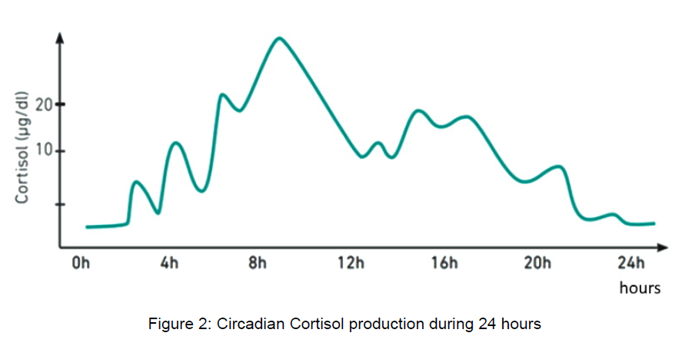
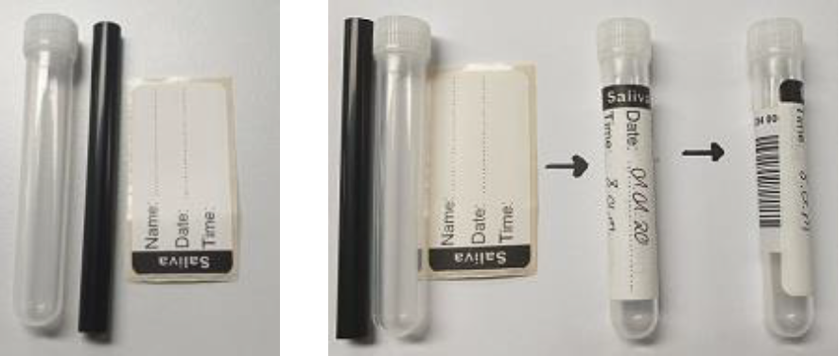
Kortizolis
“A window on the brain”, smegenų sveikatos žymuo
Kortizolis yra svarbus steroidinis hormonas, kurio receptorių yra daugumoje kūno ląstelių, atliekantis įvairias „namų tvarkymo“ funkcijas- medžiagų apykaitos, imuninės, širdies ir kraujagyslių bei pažinimo sistemų reguliavimą (McEwan, 2000).
Itin jautriais ir specifiniais metodais galima nustatyti laisvąsias hormono frakcijas seilėse- paprastesnis ir tikslesnis būdas- seilėse yra tik laisva aktyvioji hormonų dalis ir transportavimo molekulės netrukdo tyrimui (Steroidiniai hormonai kraujyje daugiausia (90–98 %) yra susieti su baltymais).
Seilių kortizolis yra labiausiai ištirtas endokrinologinio streso atsako biomarkeris.
Jei žmogus kenčia nuo lėtinio streso, kortizolio sekrecija gali išlikti labai aukšta visą dieną (distress).
Ilgai trunkančios stresinės situacijos gali sukelti išsekimo (perdegimo) simptomus- tuomet sekrecijos pajėgumas gali išlikti žemas; didesnis perdegimo lygis susijęs su mažesniu seilių kortizolio atsaku į stresą, o tai rodo, kad sunkesni perdegimo simptomai gali būti susiję su hipokortizolizmu (Lennartsson ir kt. , 2015)
Ši priemonė suteikia vertingų netiesioginių užuominų apie dabartinę smegenų funkciją ir ankstyvą įspėjimą apie galimą neurotoksinį poveikį.
Notes:
(Nina Smyth) Kortizolis yra vienas iš svarbiausių hormonų. Jis aktyvina medžiagų apykaitos procesus, tokius kaip gliukoneogenezė ir lipolizė, kurie padeda mobilizuoti medžiagų apykaitos energiją kasdieniams poreikiams patenkinti ir yra ypač reikalingi stresinėse situacijose. Kortizolis reikšmingai dalyvauja reguliuojant organizmo vandens ir elektrolitų pusiausvyrą, taip pat baltymų biosintezę ir gliukozės reguliavimą badavimo laikotarpiais. Hormonų, fermentų ir antikūnų tyrimai seilėse jau laikomi nusistovėjusiomis diagnostikos procedūromis. Dėl mėginių ėmimo ir transportavimo pranašumų seilės puikiai tinka įvairioms mokslo ir diagnostikos sritims. Mėginių ėmimas yra neinvazinis, etiškai saugus ir gali būti atliekamas bet kada ir bet kur be specialaus medicinos personalo pagalbos.

Slide 27
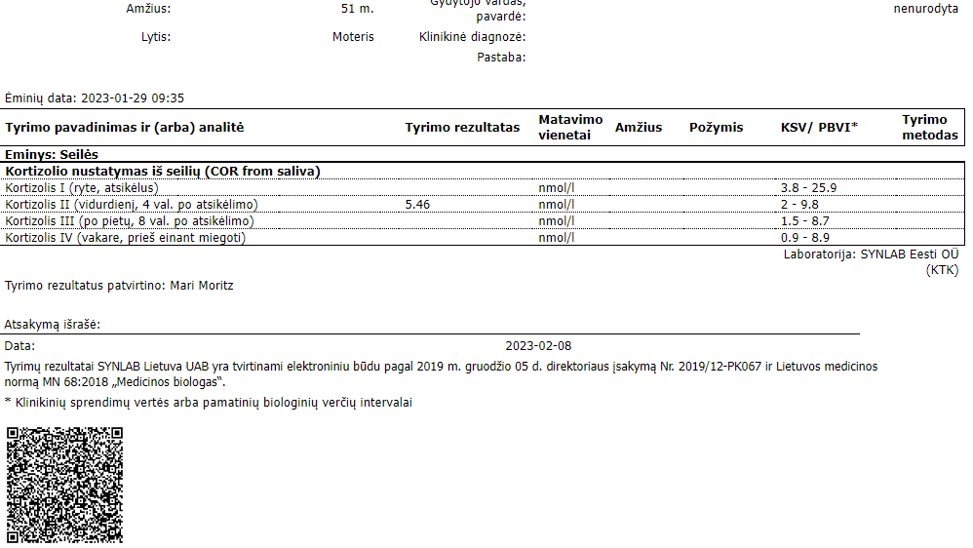
Kortizolio seilėse tyrimai

Slide 28
Procedūrų poveikis kortizolio kiekiui seilėse
Pokytis | 1 I ATB | 2 II AIB | 3 III ABG | 4 IV SB | 5 V Gt | 6 VI K
 | 1,07 | 1,13 | 2,11 | 2,02 | 0,57 | -0,15
p | 0.016 | 0.009 | <0.001 | <0.001 | 0.085 | 0.659

Slide 29
Kortizolio pokyčio efekto dydžiai tyrimo grupėse (Cohen‘s d)
 | Cohen‘s d | 95% PI Lo | 95% PI Up | Efekto dydis
I ATB | 0.326 | 0.060 | 0.589 | Mažas
II AIB | 0.366 | 0.089 | 0.640 | Mažas
III ABG | 0.771 | 0.485 | 1.053 | Vidutinis
IV SB | 1.479 | 1.102 | 1.850 | Labai didelis
V Gt | 0.325 | -0.045 | 0.690 | Mažas
VI K | -0.060 | -0.327 | 0.207 | -
Didelis efekto dydis reiškia, kad tyrimo rezultatai turi praktinę reikšmę,
o mažas efekto dydis rodo ribotą praktinį pritaikymą.
Notes:
Didelis, NNT 1, Vidutinis, NNT 3,6

Slide 30
Procedūrų poveikis miegui ir gerovės jausmui
*
*
*
*
*
*
*
*
* p<0.001
Pokytis | 1 I ATB | 2 II AIB | 3 III ABG | 4 IV SB | 5 V Gt | 6 VI K
Gerove_0-1 | -2.1 | -1.7 | -2.7 | -2,.0 | -0.1 | -0.3
Miegas_0-1 | -2.0 | -2.1 | -2.4 | -2.0 | -0.3 | 0.3

Slide 31
Procedūrų poveikis pažintinėms funkcijoms
Po procedūrų buvo fiksuojamas patikimai teigiamas efektas darbo greičio ir akipločio didėjime
*
*
*
*
*
*
*
*
*
*
* p<0.05
Notes:
Kiekvienoje rezultatų poroje visose terapinėse grupėse po procedūrų buvo fiksuojamas teigiamas efektas - skaičiai didėja (artėja prie nulio arba kyla virš nulio). Visuose testuose, kuo skaičius didesnis, tuo rezultatas geresnis. Tai reiškia, kad procedūros darė teigiamą įtaką pažintinėms funkcijoms.
Kontrolinėje grupėje tokia tendencija matoma ne visuose rodikliuose. Todėl darome prielaidą, kad terapija daro poveikį pažintinėms funkcijoms.

Slide 32
Procedūrų poveikis adaptacijai, nuovargiui ir depresijai
 | 1 I ATB | Sk | p | 2 II AIB | Sk | p | 3 III ABG | Sk | p | 4 IV SB | Sk | p | 5 V Gt | Sk | p | 6 VI K | Sk | p
Adaptacija_0 | 12.12 | 2.14 | 0.036 | 12.81 | 2.39 | 0.015 | 17.27 | 5.46 | <0.001 | 15.98 | 5.07 | <0.001 | 17.0 | 3.26 | 0,062 | 13.02 | -0.06 | 0.477
Adaptacija_1 | 9.98 |  |  | 10.42 |  |  | 11.81 |  |  | 10.92 |  |  | 13.74 |  |  | 13.08
Nuovargis_0 | 25.95 | 3.23 | <0.001 | 26.52 | 4.03 | <0.001 | 28.97 | 6.02 | <0.001 | 28.46 | 4.75 | <0.001 | 27.08 | 2.46 | <0.001 | 24.16 | 1.38 | 0.019
Nuovargis_1 | 22.72 |  |  | 22.48 |  |  | 22.95 |  |  | 23.71 |  |  | 24.62 |  |  | 22.78
Depresija_0 | 35.04 | 6.36 | <0.001 | 35.40 | 7.07 | <0.001 | 41.56 | 7.76 | <0.001 | 38.38 | 9.72 | <0.001 | 29.96 | 1.82 | 0.112
Depresija_1 | 28.68 |  |  | 28.33 |  |  | 33.79 |  |  | 28.66 |  |  | 28.15

Slide 33
Procedūrų poveikis širdies-kraujagyslių sistemai ir SpO2
*
*
*
*
*
*
*
*
*
*
* P<0,05

Slide 34
Procedūrų poveikis odai
P=0.009
p<0.001
p<0.001
p<0.001
p<0.001
p<0.001
p<0.001
p<0.001

Slide 35
Ar naudingos 3 dienų procedūros?
Rodiklio kitimas | Pokytis | Patikimumas, p
Streso simptomų skaičius ↓ | 0,85 | <0,001
Streso valdymas↑ | -1,66 | <0,001
Nerimas (STAIT) ↓ | 1,72 | <0,001
Depresija (CESD R) ↓ | 3,17 | 0,007
Nuovargis (FAS) ↓ | 3,09 | <0,001
Darbo ir socialinė adaptacija ↑ | 1,77 | 0,016
Gerovės jausmas ↑ | -0,92 | <0,001
Miegas ↑ | -0,85 | <0,001
Darbinė atmintis ↑ | -0,40 | 0,002
Pirštų-grindų atstumas ↓ | 0,87 | 0,023
Raumenų pasipriešinimas ↓ | 0,27-0,35 | <0,05
FEV ↑ | -0,17 | <0,001
PEF ↑ | -1,08 | 0,002
Odos drėgnumas ↑ | -2,0 | <0,001
Odos elastingumas↑ | -1,5 | <0,001
Odos riebumas ↓ | 2,56 | <0,001
SpO2 ↓ | 0,27 | 0,042
ŠSD ↑ | -7,2 | <0,001
SKS ↑ | -3,1 | 0,029
Kūno svoris↑ | -0,28 | 0,018
Kūno riebalai↑ | -0,31 | 0,026
Klubų apimtis↑ | -0,8 | 0,005
Rankų jėga ↓ | D 2,04, K 2,56 | 0,002, <0,001

Slide 36
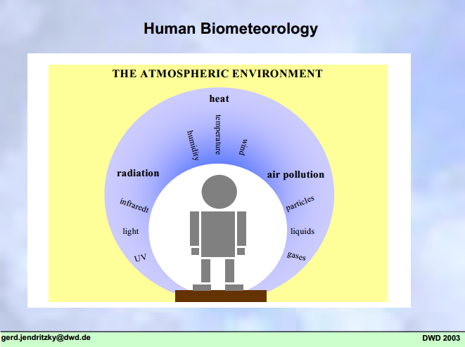
Žmogaus biometeorologija

Slide 37
Orų klasės
Prof. Arvydo Martinkėno kartu su bendraautoriais atlikti tyrimai leido suklasifikuoti orus į 3 klases.
Tai mediciniškai palankūs, nepalankūs ir labai nepalankūs orai.
Taigi palankus sveikatai oras – kai oro temperatūros, slėgio, drėgmės, vėjo greičio dinamika yra tolygi ir paros pokyčiai neviršija vidutinių metinių sezoninių reikšmių. Tai reiškia, kad paros atmosferos slėgis neturėtų kisti daugiau kaip 6 hPa, santykinė drėgmė neturėtų viršyti 85 proc., o vėjo greitis turėtų būti ne didesnis kaip 6 m/s. Tokių dienų Lietuvoje daugiausia būna vasarą (81,9 proc.), todėl vasara (ypač liepos ir rugpjūčio mėnesiai) laikoma palankiausiu sveikatai metų laiku.
Nepalanki orų klasė – kai matomas akivaizdus orų pasikeitimas: atmosferos slėgis kinta daugiau nei 6 hPa, santykinė drėgmė didesnė nei 90 proc., vėjo greitis >6 m/s, o vidutinė paros oro temperatūra žemesnė kaip -2°C.
Labai nepalankūs sveikatai kontrastingi orai: kai atmosferos slėgis per parą kinta daugiau kaip 10 hPa, vėjas stipresnis nei 8 m/s, krinta krituliai. Pats nepalankiausias sezonas – žiema, nes tada vidutiniškai būna tik 49 proc. palankių, 34 proc. nepalankių ir net 17 proc. labai nepalankių sveikatai orų. Rudenį nepalankių orų vidutiniškai būna 28 proc. rugsėjo mėnesį ir 40 proc. lapkričio mėnesį.
Notes:
http://www.4zingsniai.lt/naujienos/ar-zmogaus-arterinis-kraujo-spaudimas-reaguoja-oru-permainas-specialistu-nuomones/

Slide 38
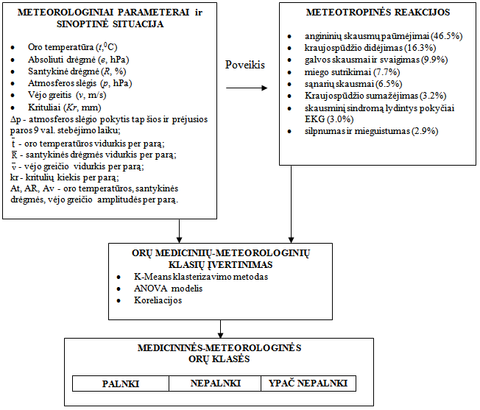
ORŲ MEDICININIŲ-METEOROLOGINŲ KLASIŲ ĮVERTINIMO ALGORITMAS

Slide 39
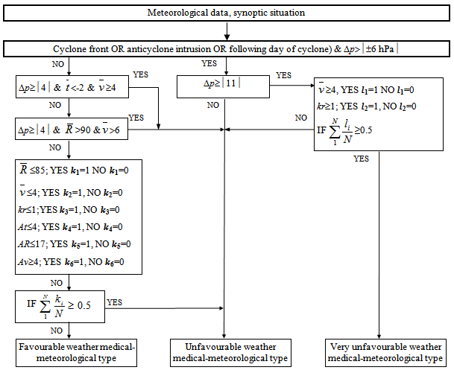
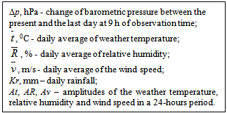



ORŲ MEDICININIŲ-METEOROLOGINŲ KLASIŲ ĮVERTINIMO EMPIRINIS MODELIS

Slide 40
Klimato įtaka stresui
 |  | Temp_Out | DT | Out_Hum | DR | Wind_Speed | Bar | DBar | Solar_Rad_
Kortizolis_0 | Pearson Correlation | -0.012 | 0.017 | -0.057 | -0.023 | 0.003 | 0.031 | -0.028 | 0.017
 | Sig. (2-tailed) | 0.878 | 0.836 | 0.475 | 0.772 | 0.968 | 0.704 | 0.729 | 0.832
Kortizolis_1 | Pearson Correlation | -0.004 | 0.008 | -0.019 | 0.004 | -0.034 | 0.027 | -0.019 | 0.009
 | Sig. (2-tailed) | 0.956 | 0.921 | 0.811 | 0.961 | 0.672 | 0.741 | 0.818 | 0.912
Streso stiprumas | Pearson Correlation | -0.060 | 0.012 | -0.025 | 0.082 | -0.196** | 0.205** | -0.153* | 0.056
 | Sig. (2-tailed) | 0.422 | 0.872 | 0.742 | 0.271 | 0.008 | 0.005 | 0.039 | 0.454
Streso valdymas | Pearson Correlation | -0.055 | -0.048 | -0.027 | -0.052 | 0.002 | 0.031 | 0.005 | 0.045
 | Sig. (2-tailed) | 0.474 | 0.535 | 0.722 | 0.496 | 0.981 | 0.686 | 0.943 | 0.554
Geroves_jausmas | Pearson Correlation | -0.086 | -0.054 | -0.066 | -0.065 | -0.034 | 0.090 | -0.010 | 0.079
 | Sig. (2-tailed) | 0.246 | 0.471 | 0.373 | 0.383 | 0.645 | 0.226 | 0.891 | 0.289
Nustatyta statistiškai reikšminga koreliacija tarp streso stiprumo ir atmosferos slėgio (bar), atmosferos slėgio kritimo tarp parų (matuotų 11 val.) ir vėjo greičio.
D – tai delta, pokytis tarp parų.
Klaipėdos klasteris

Slide 41
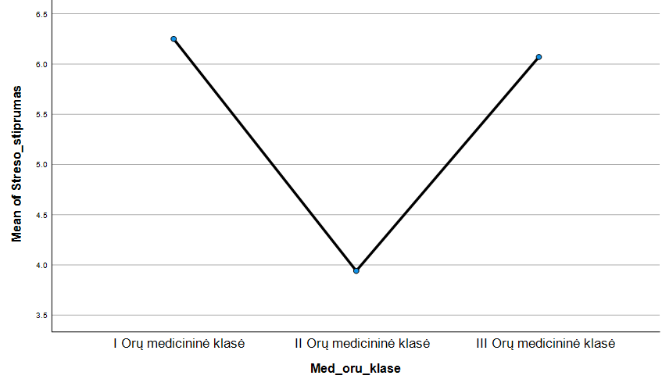
Streso ryšys su orų klase
 |  | Vidurkis | SN | df | F | Sig.
K_0 | I Orų medicininė klasė | 3.4778 | 2.84513 | 2 | .354 | 0.703
 | II Orų medicininė klasė | 2.1667 | 1.15314
 | III Orų medicininė klasė | 3.4615 | 2.24390
 | Total | 3.4480 | 2.65592
K_1 | I Orų medicininė klasė | 2.3921 | 1.72461 | 2 | .519 | 0.596
 | II Orų medicininė klasė | 1.3900 | .52029
 | III Orų medicininė klasė | 2.4036 | 1.65103
 | Total | 2.3762 | 1.68811
Streso_stiprumas | I Orų medicininė klasė | 6.25 | 2.051 | 2 | 7.420 | <0.001
 | II Orų medicininė klasė | 3.94 | 3.010
 | III Orų medicininė klasė | 6.07 | 2.527
 | Total | 5.98 | 2.388
Streso_valdymas | I Orų medicininė klasė | 5.26 | 1.776 | 2 | .300 | 0.742
 | II Orų medicininė klasė | 5.24 | 3.492
 | III Orų medicininė klasė | 4.98 | 2.253
 | Total | 5.17 | 2.139
geroves_jausmas | I Orų medicininė klasė | 5.42 | 1.950 | 2 | .832 | 0.437
 | II Orų medicininė klasė | 4.88 | 3.295 | 2 | .832 | .437
 | III Orų medicininė klasė | 5.04 | 2.307
 | Total | 5.25 | 2.212
Eta-squared efekto dydis 0.077- vidutinis
Notes:
0,06 moderate

Slide 42
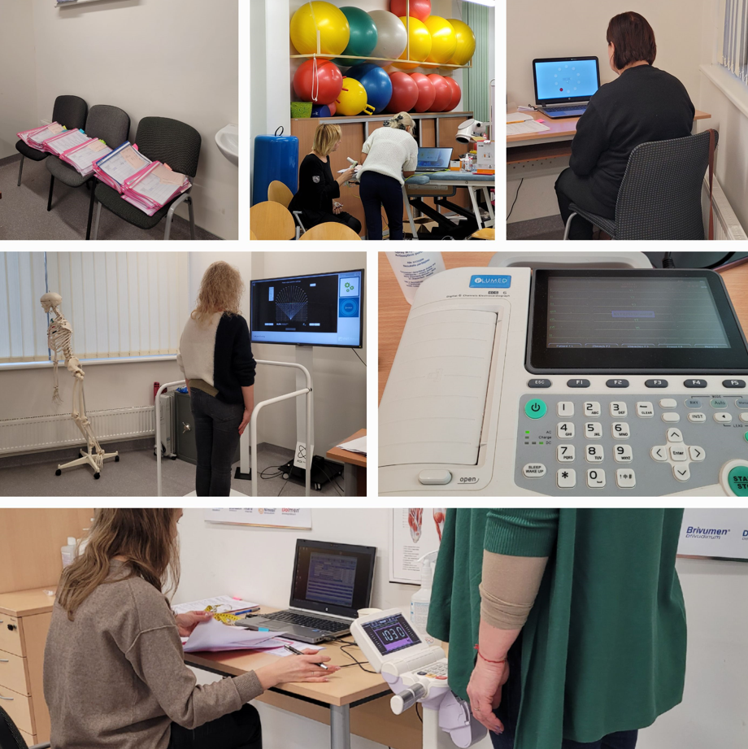
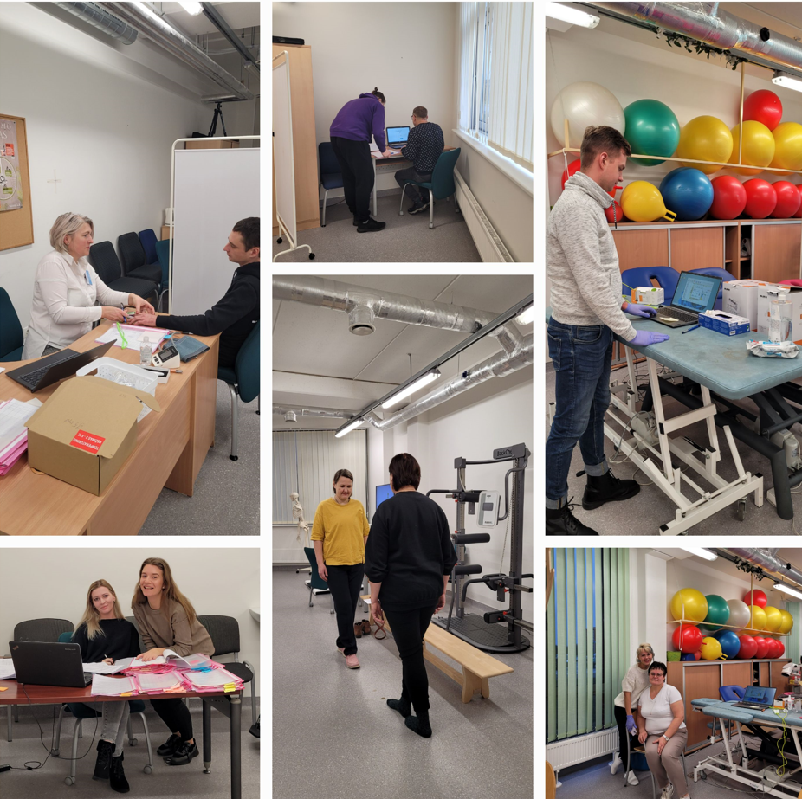
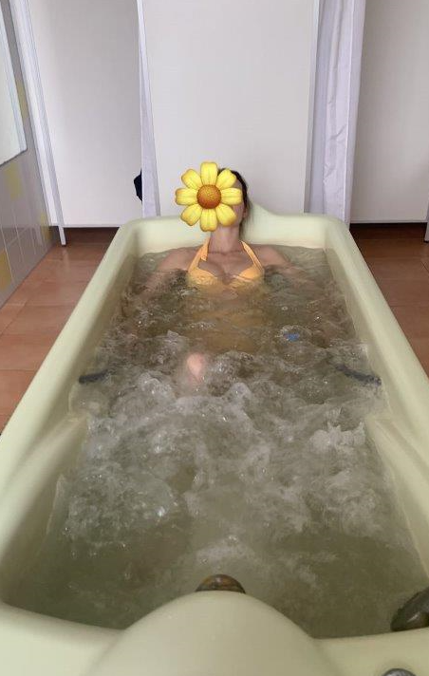
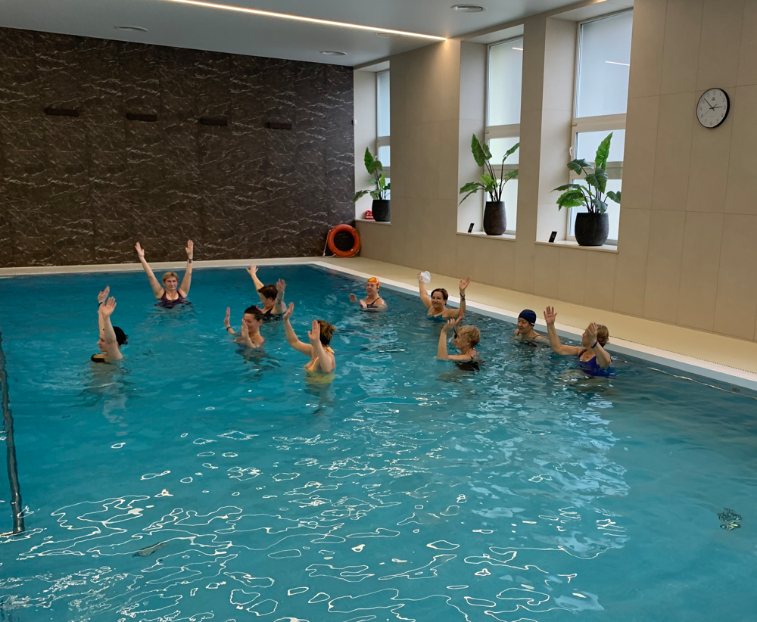
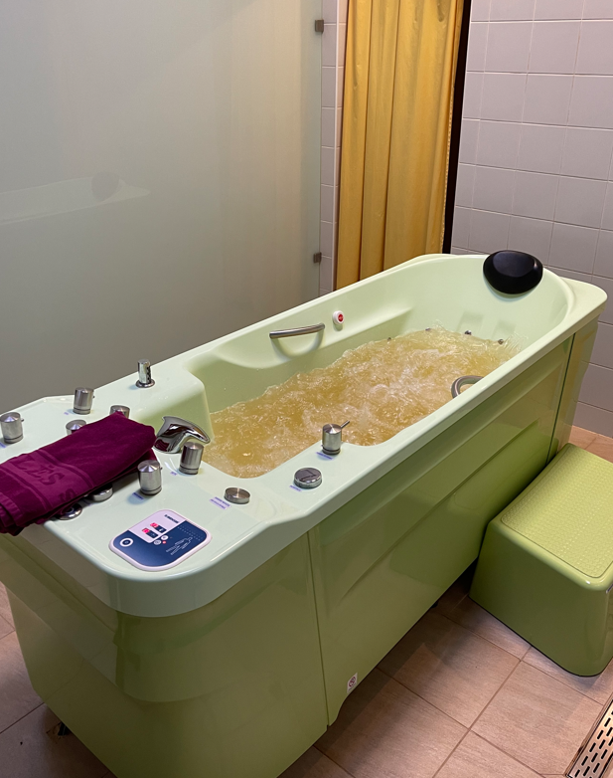
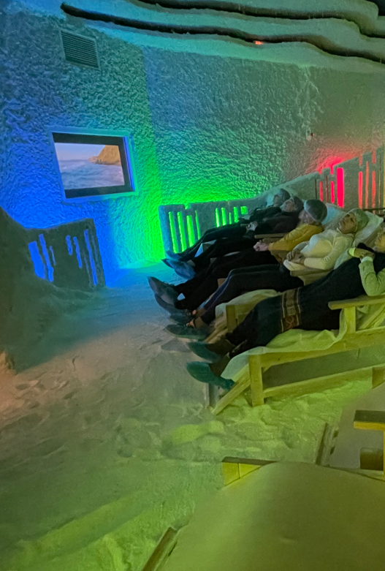
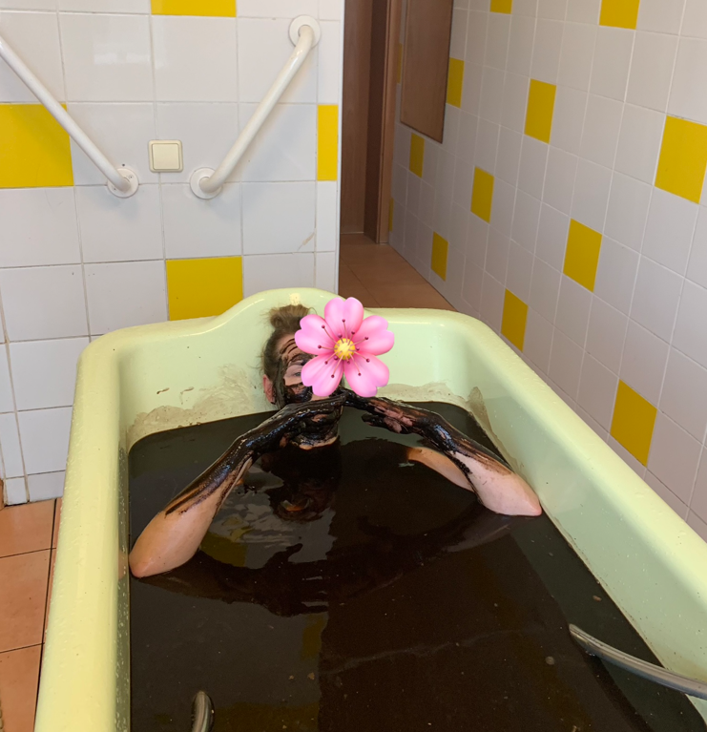
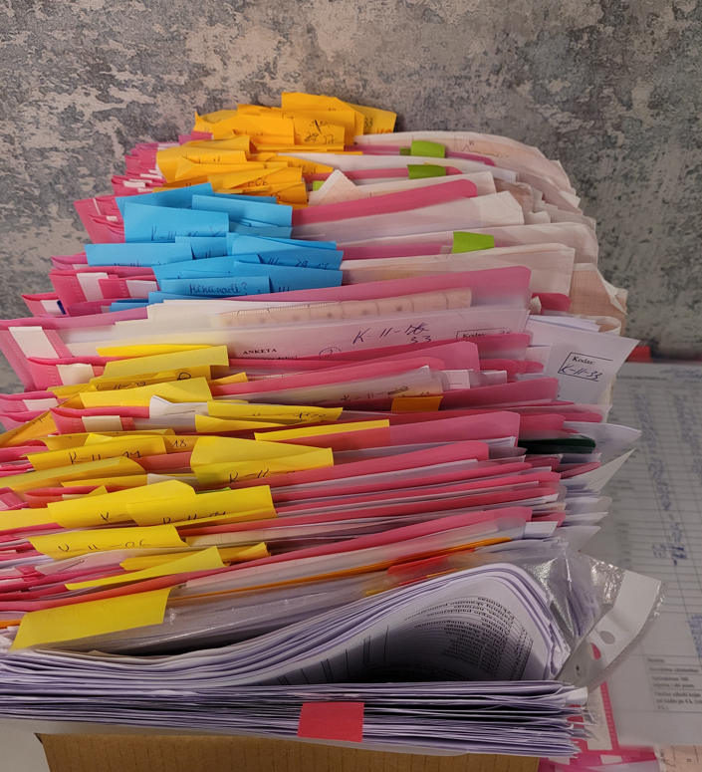
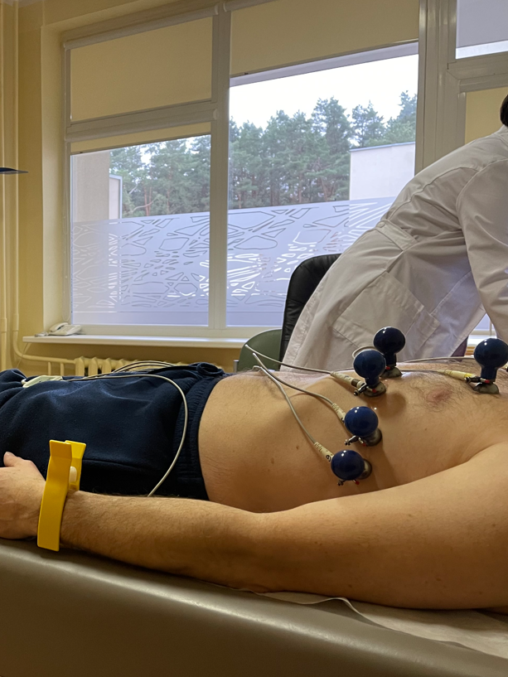
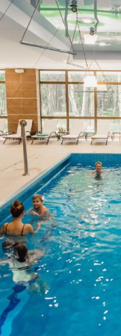

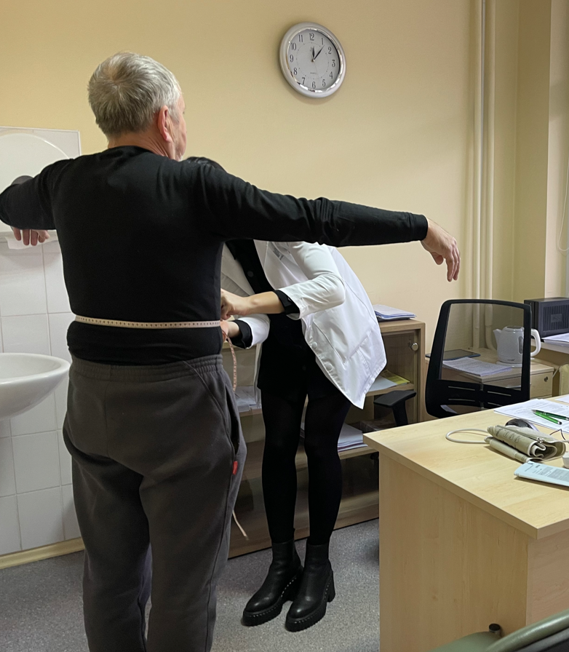
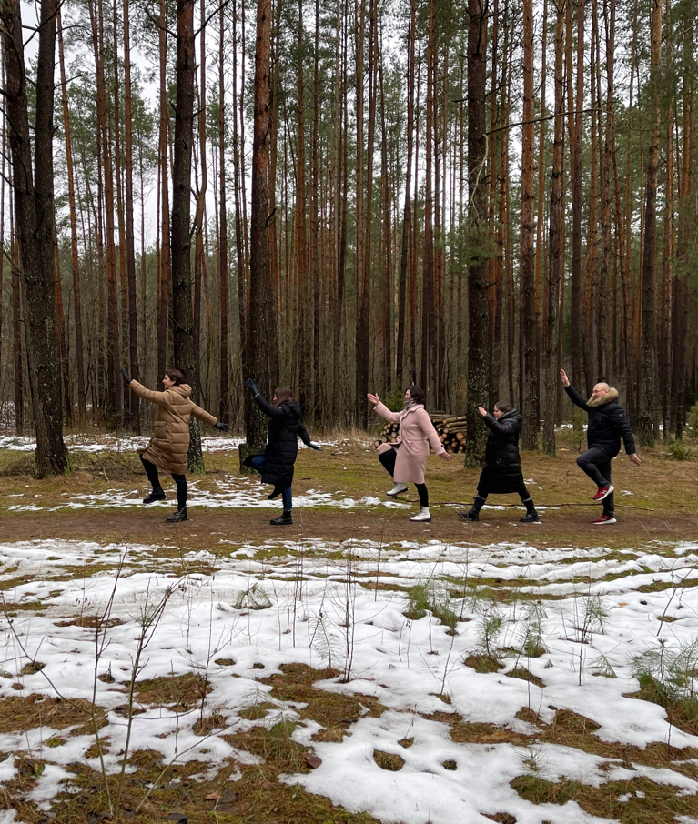
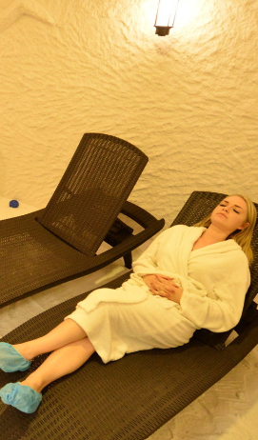
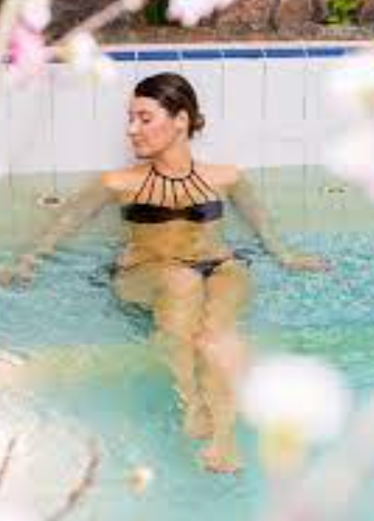
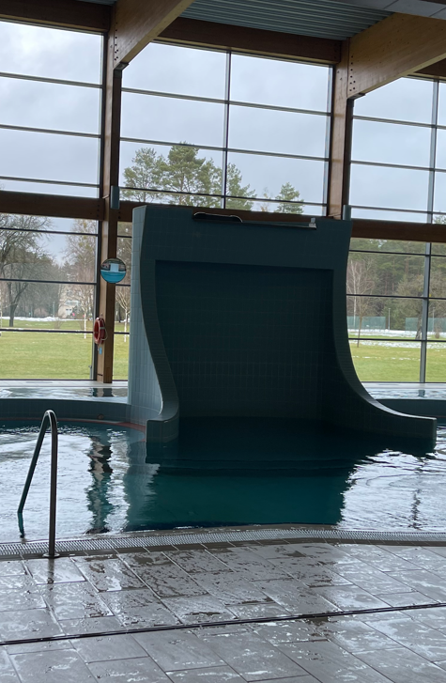
Eksperimentinis natūralių gamtinių veiksnių komplekso poveikio stresui tyrimas

Slide 43
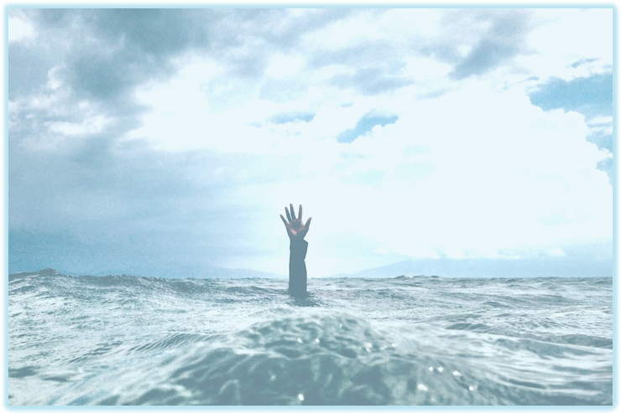
Išvados
Lietuvoje stresą jaučia 98% gyventojų, pusė jų- didelio intensyvumo stresą.
Gerai valdo stresą tik 36% gyventojų, kuris yra susijęs su gerovės jausmu.
Dažniausiai taikomi streso valdymo metodai yra bendravimas su artimaisiais, miegas, režimo reguliavimas, hobis ir sveika mityba; 23% netaiko jokių priemonių.
6 ir 11 dienų ambulatoriškai ar stacionare skiriami procedūrų kompleksai, panaudojant Lietuvos natūralius gamtinius išteklius:
  Mažina distreso, suvokiamo streso simptomus,
  Mažina streso hormono kortizolio kiekį seilėse (daugiausia- 11 dienų su gamtos terapija ir stacionarinėje grupėje),
  Mažina nerimo, depresijos intensyvumą,
  Gerina miegą, pažintines funkcijas, gerovę,
  Gerina darbinę ir socialinę adaptaciją,
  Gerina odos būklę.
Net ir trumpalaikės balneologinės procedūros gali reikšmingai pagerinti sveikatą.
Klimatas turi įtakos streso intensyvumui.
Kurortologinės procedūros, panaudojant natūralius gamtinius išteklius gali būti efektyvi, saugi ir maloni streso ir su juo susijusių fizinių ir psichinių negalavimų prevencijos priemone.

Slide 44

Ačiū!
AČIŪ
EGLĖS SANATORIJA
DRAUGYSTĖS SANATORIJA
VERSMĖS SANATORIJA
TULPĖS SANATORIJA
SANATORIJA GRADIALI
ATOSTOGŲ PARKAS
VADOVAMS:
A.Salda
D. Dargis
R. Jovaiša
G. Kaubrys
R. Noreikienė
L. Patinskienė
SPECIALISTAMS
Gyd. J. Astravaitė ir kolegos
Gyd. J. Jočienė
Gyd. A. Balčius
Gyd. V. Rinkevičius
Gyd. A. Danys
Gyd. J. Molytė- Mulerčikienė
Gyd. N. Kemeklis
Kin. G. Regelskienė
Gyd. G. Taletavičienė
Gyd. B. Pargaliauskytė
VISAI KU PROJEKTO DARBO GRUPEI

Slide 45
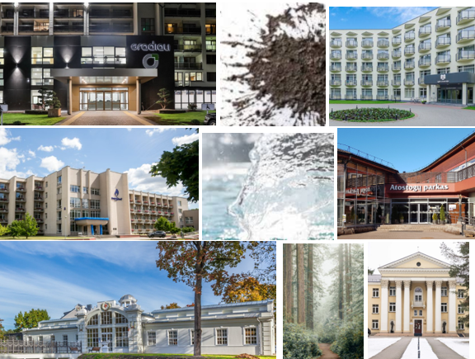
Ačiū už dėmesį!
“Pati gamta yra geriausias gydytojas“– Hippocrates
Nature itself is the best physician

Slide 46


NATURE AND HEALTH XXI spalio 13-14 d klaipėda
Ilgalaikis stresas didina psichikos sveikatos problemų atsiradimo riziką- nerimo ir depresijos, psichozės, PTSD, šizofrenijos, priklausomybių, miego sutrikimų, lėtinio skausmo, įvairių fizinės sveikatos nusiskundimų.
Kiekvienais metais spalio 10 d. minima Pasaulinė psichikos sveikatos diena, kurios bendras tikslas – didinti informuotumą apie psichikos sveikatos problemas visame pasaulyje ir sutelkti pastangas psichikos sveikatai palaikyti.

